Slide 1
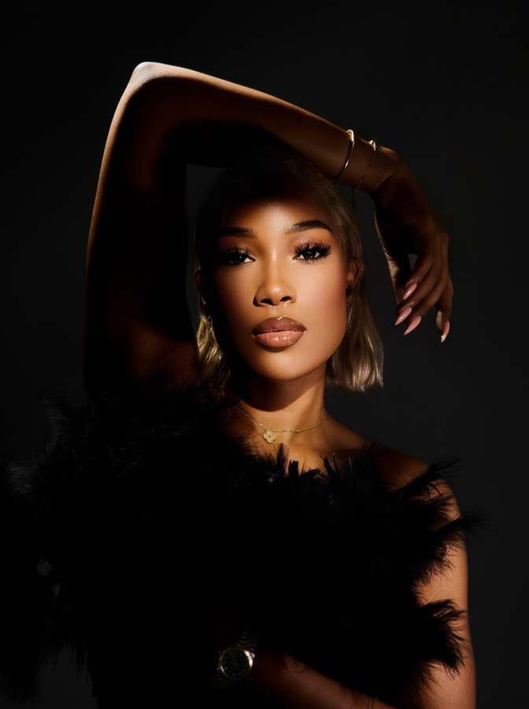

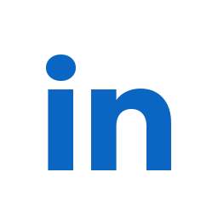
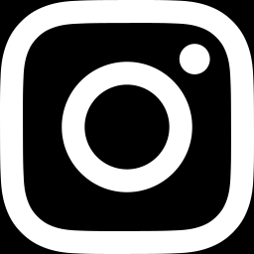
ANALYSE ET VEILLE · RÉSEAUX SOCIAUX
Renée Mariame Konaté en ligne
Analyse de sa présence LinkedIn et Instagram depuis janvier 2026, veille de ses pairs et stratégie pour les trois prochains mois.
linkedin.com/in/ren%C3%A9e-mariame-konate-a55928b1
@renee_mariame
Relevé du 24 octobre 2026 · publications du 1er janvier au 23 octobre 2026

Slide 2

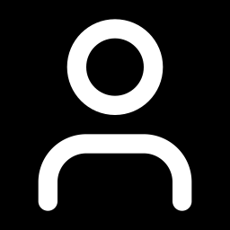
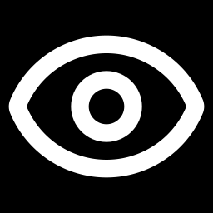
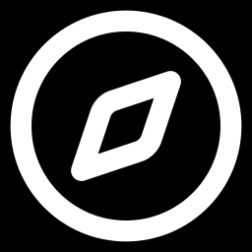
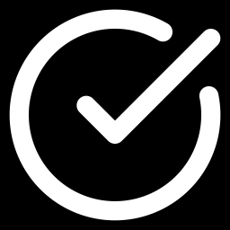
CE QUE CONTIENT CE DOCUMENT
Sommaire
01
02
03
04
05
06
Son histoire et sa marque
LinkedIn
Instagram
Veille
Stratégie
Prêt à valider
Parcours, casquettes, valeurs, voix et émojis.
Un profil soigné, trois posts en dix mois : le grand chantier.
70 161 abonnés, 88 publications, et une baisse nette depuis septembre.
Cinq femmes médias et entrepreneures comparées.
Positionnement, thèmes, rythme, objectifs chiffrés.
Profil réécrit, cinq publications, calendrier.
Renée Mariame Konaté · LinkedIn et Instagram · analyse, veille et stratégie · octobre 2026
2

Slide 3
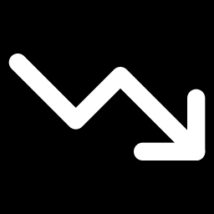
CE QU'IL FAUT RETENIR
L'essentiel en trois points
Instagram est sa force : 70 161 abonnés, compte certifié, une médiane de 1 890 j'aime
C'est 3,3 % de ses abonnés qui aiment chaque publication de janvier à août, plus que Paola Audrey Ndengue (1,4 %) ou Marie-Paule Adje (0,5 %). Ce qui marche le mieux : sa vie, ses proches, ses tenues, en carrousel.
Depuis septembre, Instagram décroche : 729 puis 503 j'aime en médiane
Les mois précédents tournaient entre 1 350 et 2 800. En septembre et octobre, 12 publications sur 17 sont des vidéos, souvent des produits Traditions ou des partenariats. Les vues des vidéos ont été divisées par deux (22 700 à 10 900).
LinkedIn est presque vide : 3 publications en dix mois, 956 abonnés
Le profil est bien écrit et la bannière juste, mais la voix d'entrepreneure, de consultante et de modératrice qu'elle montre sur scène n'y existe pas encore. C'est le chantier qui rapporte le plus pour le moins d'effort.
Renée Mariame Konaté · LinkedIn et Instagram · analyse, veille et stratégie · octobre 2026
3

Slide 4
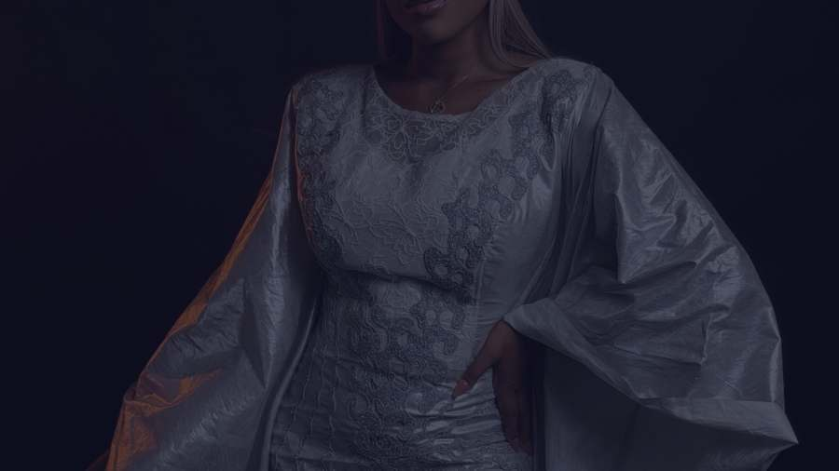
01
Son histoire, sa marque, ses valeurs
Mode, médias, restauration, conseil : une même personne derrière cinq casquettes.
Renée Mariame Konaté · LinkedIn et Instagram · analyse, veille et stratégie · octobre 2026
4

Slide 5
SON PARCOURS, D'APRÈS SON PROFIL LINKEDIN
De New York à Abidjan, une carrière bâtie dans la mode et le commerce
Études
2017 – 2019
2023
LIM College (mode), puis ICD Paris
Ambassadrice des ventes Gucci
Tabalé Consulting, Traditions, LIFE TV
New York · Paris
Paris
Abidjan
2013
2020 – 2022
Déc. 2025
Cofonde We Have A Dream
LADILI Consulting, puis MZK Group
Fonde The Grill Factory
Culture africaine
Projets, marketing
Angré, Abidjan
Un fil rouge : le commerce de marque (Foot Locker, American Vintage, Gucci), puis la construction de ses propres marques à Abidjan.
Renée Mariame Konaté · LinkedIn et Instagram · analyse, veille et stratégie · octobre 2026
5

Slide 6
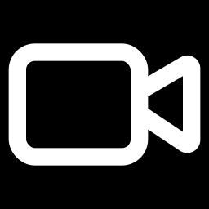
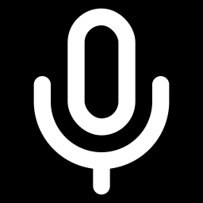
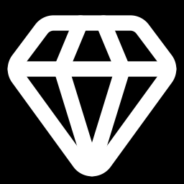
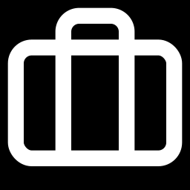
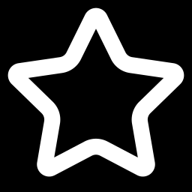
CE QU'ELLE PORTE AUJOURD'HUI, D'APRÈS SA BIO INSTAGRAM ET LINKEDIN
Cinq casquettes, une même signature
Animatrice TV
Malea Podcast
Traditions
Tabalé Consulting
The Grill Factory
LIFE TV depuis 2023 ; maîtresse de cérémonie et modératrice (Bold Conversations by Veuve Clicquot, deux années de suite).
« Des conversations authentiques, inspirantes et libératrices ». 1 993 abonnés sur Instagram.
Directrice artistique d'une marque de mode héritée, qu'elle repositionne. 15 206 abonnés. Capsule Shades of Bogolan en septembre.
Conseil en stratégie de communication et image de marque pour marques et institutions.
Restauration rapide à Angré, lancée en décembre 2025.
Renée Mariame Konaté · LinkedIn et Instagram · analyse, veille et stratégie · octobre 2026
6

Slide 7

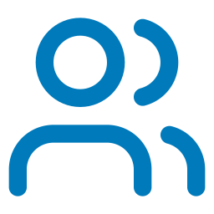


CE QU'ELLE DÉFEND, RELEVÉ DANS SES PUBLICATIONS
Ses valeurs, dans ses propres mots
La question n'est plus de savoir si les femmes veulent entreprendre. Elles le font déjà.
Le bogolan change de matière, de mouvement, d'allure, sans perdre son identité.
LinkedIn · 20 avril 2026 · Grandir et Briller (SGPME)
Instagram · 18 septembre 2026 · Shades of Bogolan
Les femmes qui construisent
L'héritage modernisé
La famille et la foi
Entrepreneuriat féminin, rôles modèles, passage à l'échelle : ses sujets de scène et de LinkedIn.
Traditions, le bogolan, la culture africaine depuis We Have A Dream en 2013.
Sa mère, « ma première maison », est le sujet de sa publication la plus aimée de l'année.
Renée Mariame Konaté · LinkedIn et Instagram · analyse, veille et stratégie · octobre 2026
7

Slide 8



LE TON RELEVÉ SUR SES 88 PUBLICATIONS INSTAGRAM ET SES 3 POSTS LINKEDIN
Sa voix : chaleureuse, directe, très « Abidjan »
93 %
✨ 🤍
42 mots
« Les gars »
de ses légendes Instagram ont au moins un émoji (2 en médiane)
ses deux signatures (22 et 20 fois), puis 😌, 🫶🏽 et 👗
longueur médiane d'une légende : court, oral, rythmé
son adresse au public, avec « votre go », dans 9 publications
Sur Instagram : la complicité
Sur LinkedIn : une autre voix, plus posée
Phrases courtes, humour (« Ma vie chauffe même ! »), un mélange de français et d'anglais (« This is Thirty », « Cheers to being BOLD »).
Les émojis rythment sans surcharger : à garder tels quels, c'est sa signature.
Elle y écrit long et structuré, avec des flèches (→) et une question finale au lecteur. Presque pas d'émojis (2 au total).
Bonne base : on peut y glisser ✨ et 🤍 avec mesure pour qu'on la reconnaisse d'un réseau à l'autre.
Renée Mariame Konaté · LinkedIn et Instagram · analyse, veille et stratégie · octobre 2026
8

Slide 9
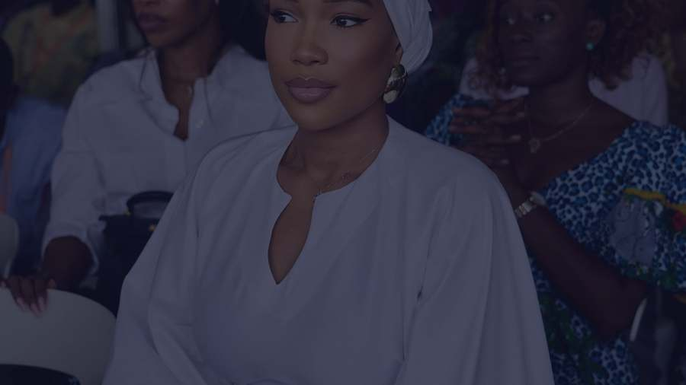

02
LinkedIn
Un profil soigné, 956 abonnés et trois publications en dix mois.
Renée Mariame Konaté · LinkedIn et Instagram · analyse, veille et stratégie · octobre 2026
9

Slide 10
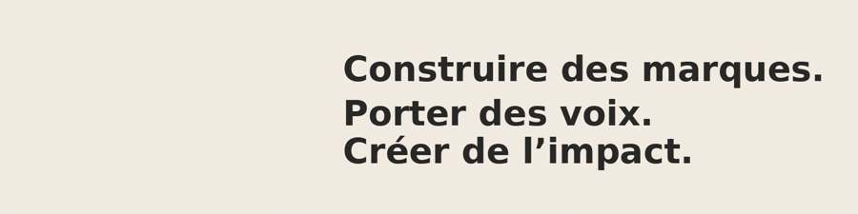
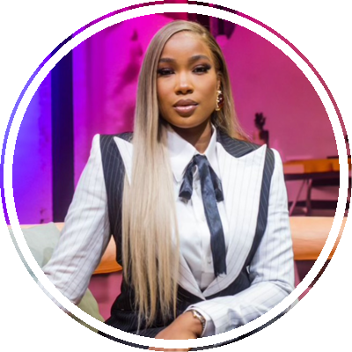

LINKEDIN · LE PROFIL
Un profil bien posé, mais silencieux
956
3
abonnés
posts depuis janvier
Renée Mariame KONATE
Ce qui va, ce qui manque
Entrepreneure | Consultante en communication | Animatrice TV | Business, image & impact féminin
✔ Bannière nette : « Construire des marques. Porter des voix. Créer de l'impact. »
✔ Titre et résumé clairs, à la troisième personne.
✘ Aucune section « À la une » (podcast, Traditions, passages TV).
✘ Le résumé ne cite ni Traditions, ni Malea, ni LIFE TV par leur nom.
linkedin.com/in/renée-mariame-konate
Contraste fort : 956 abonnés sur LinkedIn pour 70 161 sur Instagram. Sur LinkedIn se trouvent les directions de la communication, les institutions et les marques qui l'invitent à animer ou la consultent : son public d'affaires.
Renée Mariame Konaté · LinkedIn et Instagram · analyse, veille et stratégie · octobre 2026
10

Slide 11
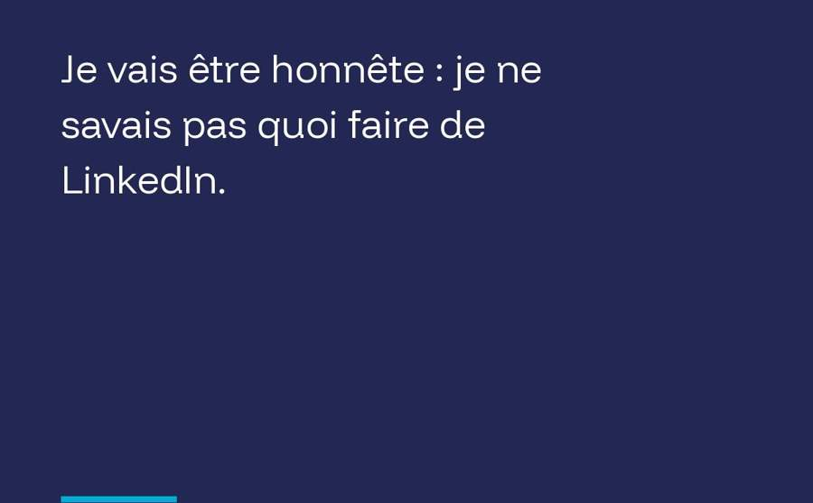
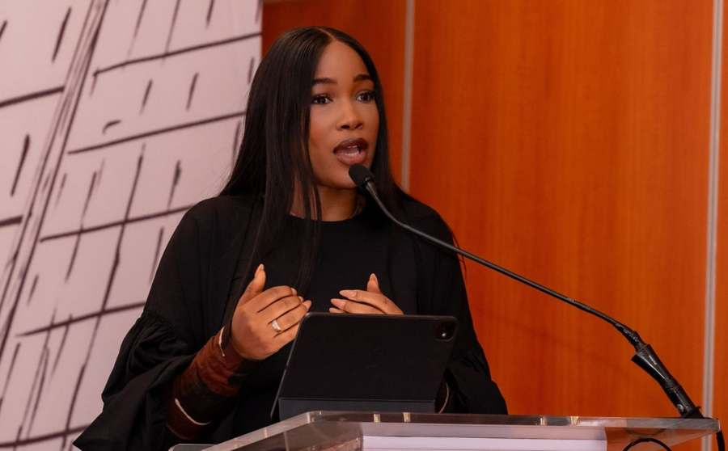
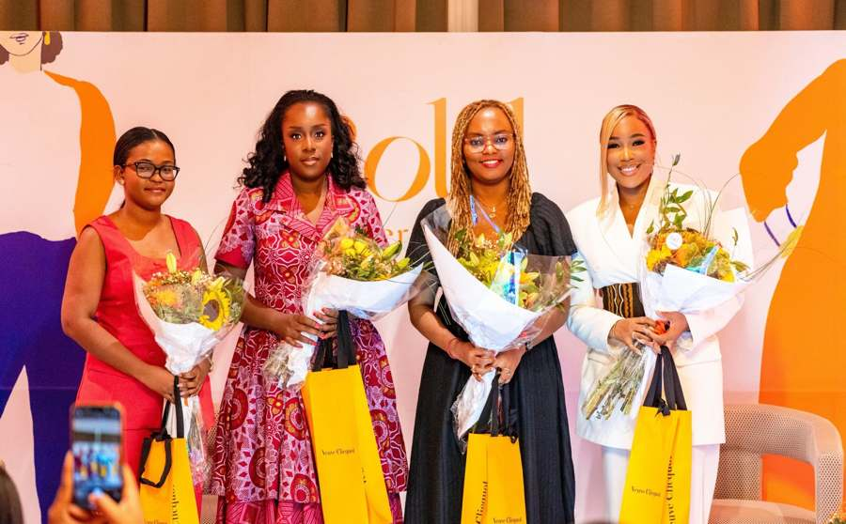
LINKEDIN · TOUTES SES PUBLICATIONS DEPUIS JANVIER
Trois publications, et la meilleure arrive quand elle cite d'autres femmes
28 interactions
30 interactions
54 interactions
16 avril 2026 · texte seul
20 avril 2026 · 8 photos
18 septembre 2026 · 10 photos
« Je ne savais pas quoi faire de LinkedIn »
Grandir et Briller (SGPME)
Bold Conversations by Veuve Clicquot
Le retour assumé sur LinkedIn. Honnête, mais sans suite pendant cinq mois.
Une vraie prise de position sur l'entrepreneuriat féminin, terminée par une question.
Elle nomme les trois panélistes et la marque : la portée suit.
Voir la publication →
Voir la publication →
Voir la publication →
Renée Mariame Konaté · LinkedIn et Instagram · analyse, veille et stratégie · octobre 2026
11

Slide 12
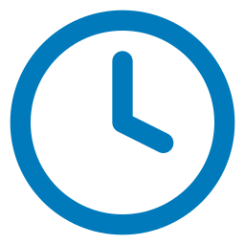
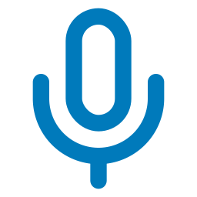

LINKEDIN · LECTURE
Ce que dit LinkedIn, en quatre constats
Cinq mois de silence
Les noms font la portée
Rien entre le 20 avril et le 18 septembre, puis plus rien depuis. Elle l'écrivait elle-même : « j'ai préféré disparaître ».
Le post Bold Conversations, qui nomme Edith Brou Bleu, Marie-Karelle K. N., Leslie Ossété et Veuve Clicquot, fait presque deux fois plus que les autres.
Sa matière existe déjà
Le bon public y est
Animations, panels, podcast Malea, capsule Traditions, Yango Fellowship : tout est publié sur Instagram, rien n'est repris sur LinkedIn.
Marques, agences, institutions, organisateurs d'événements : ce sont ses clients en conseil et en animation.
Renée Mariame Konaté · LinkedIn et Instagram · analyse, veille et stratégie · octobre 2026
12

Slide 13
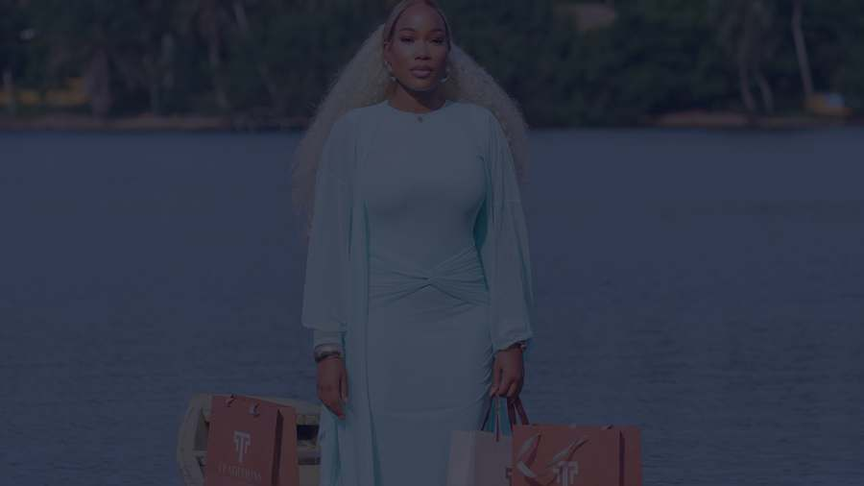

03
Instagram
70 161 abonnés, 88 publications depuis janvier, compte certifié.
Renée Mariame Konaté · LinkedIn et Instagram · analyse, veille et stratégie · octobre 2026
13

Slide 14
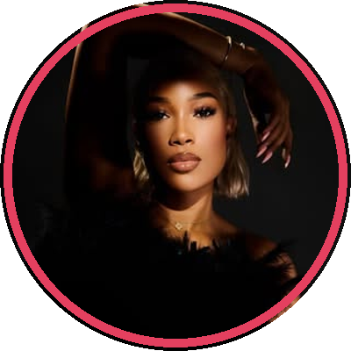


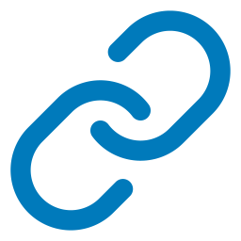
INSTAGRAM · LE PROFIL
Un compte certifié qui sert de vitrine à tout son univers
@renee_mariame
Lecture du profil
📺 @lifetvofficiel | @malea_podcast
🌯 @the.grillfactory · 👩🏽‍💻 @tabaleconsulting
👗 @__.traditions.__ @latelierbytraditions
✔ Bio lisible en un coup d'œil : une ligne, une casquette, un émoji.
✔ Liens utiles : site Traditions, « Mon Carnet d'entrepreneure » et sa chaîne YouTube, Malea sur YouTube et Apple Podcasts.
✘ Aucune phrase ne dit qui elle est ni ce qu'elle défend : on voit les marques, pas la femme.
✘ Pas de lien vers LinkedIn ni vers une prise de contact (animation, conseil).
✘ Le lien Malea pointe vers un épisode précis (n° 13) plutôt que vers la page du podcast.
70 161
385
abonnés
publications au total
29
5
stories à la une
liens en bio
Renée Mariame Konaté · LinkedIn et Instagram · analyse, veille et stratégie · octobre 2026
14

Slide 15
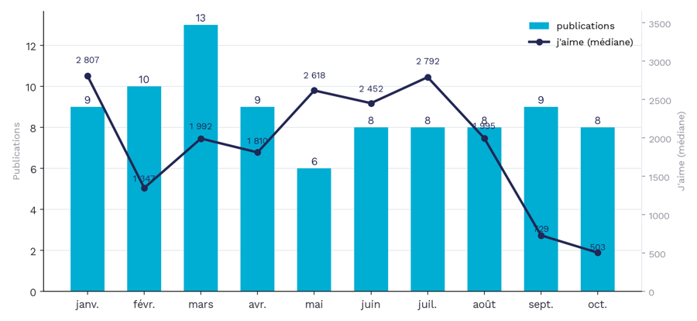


INSTAGRAM · PUBLICATIONS ET J'AIME (MÉDIANE) PAR MOIS
Un rythme régulier, une audience qui décroche en septembre
≈ 9 / mois
Elle publie avec constance, de 6 à 13 publications chaque mois, sans trou.
2 000 → 503
j'aime en médiane : de janvier-août (1 350 à 2 800 selon le mois) à octobre.
Ce n'est pas la fréquence qui baisse, c'est l'intérêt pour ce qui est publié : voir les deux pages suivantes.
Renée Mariame Konaté · LinkedIn et Instagram · analyse, veille et stratégie · octobre 2026
15

Slide 16
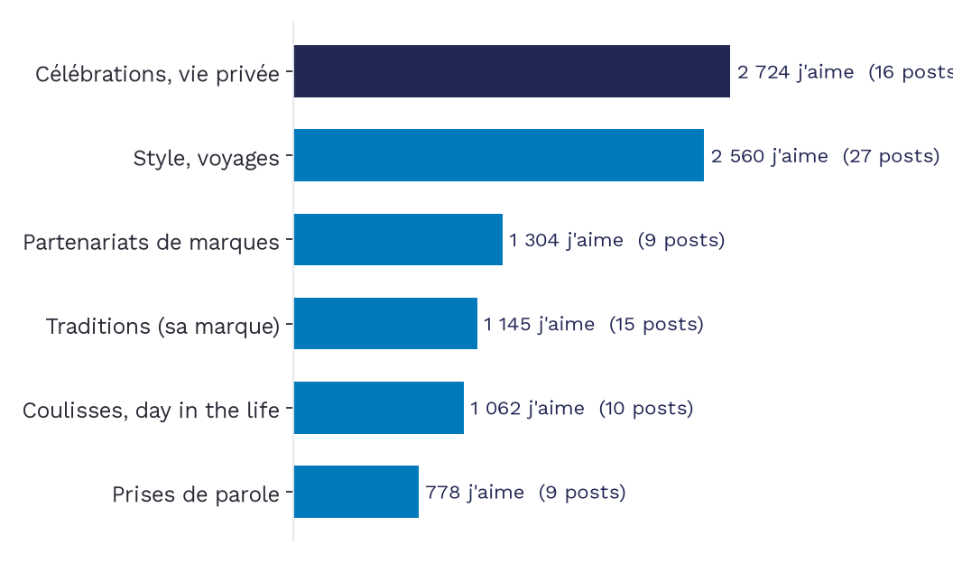

INSTAGRAM · J'AIME EN MÉDIANE PAR SUJET
Ce qu'on aime chez elle : elle, ses proches, ses tenues
Ce qui porte
Les célébrations et la vie privée (2 724 j'aime) et le style, les voyages (2 560). C'est elle qu'on suit.
Ce qui pèse
Ses prises de parole (778) et les produits Traditions (1 145) sur son compte personnel. Les partenariats tiennent à 1 304.
Renée Mariame Konaté · LinkedIn et Instagram · analyse, veille et stratégie · octobre 2026
16

Slide 17
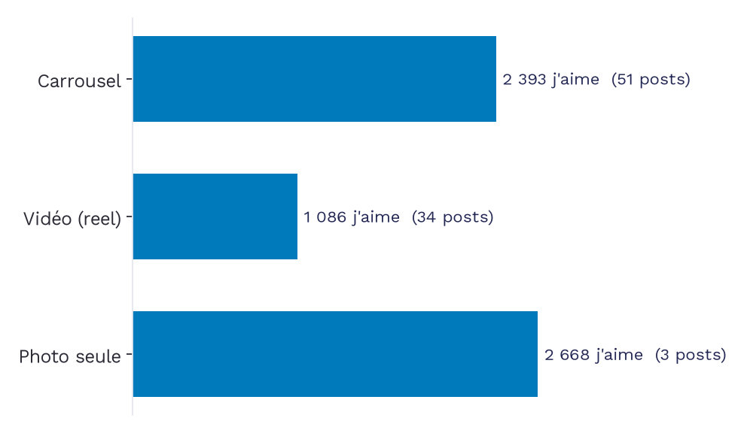


INSTAGRAM · J'AIME EN MÉDIANE PAR FORMAT
Le carrousel reste son meilleur format ; la vidéo plafonne
2 393 j'aime
en médiane pour ses 51 carrousels, contre 1 086 pour ses 34 vidéos.
19 800 vues
en médiane par vidéo. Deux vidéos Traditions dépassent 85 000 vues : la vidéo attire, mais fait peu aimer.
En septembre et octobre, la part de vidéos passe à 12 publications sur 17, contre 22 sur 71 avant : c'est la cause principale de la baisse.
Renée Mariame Konaté · LinkedIn et Instagram · analyse, veille et stratégie · octobre 2026
17

Slide 18
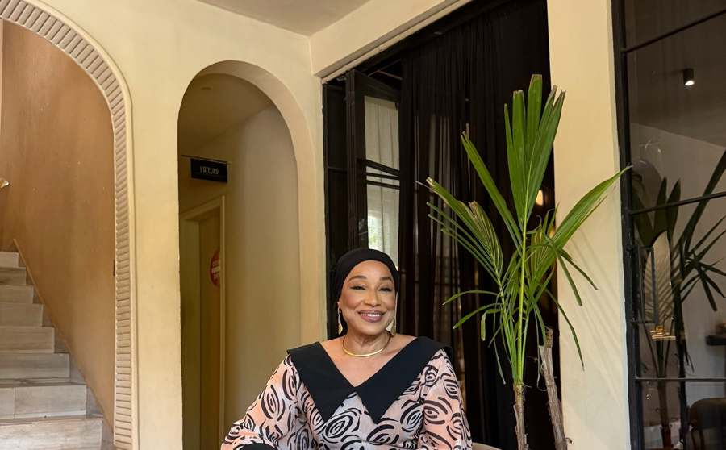
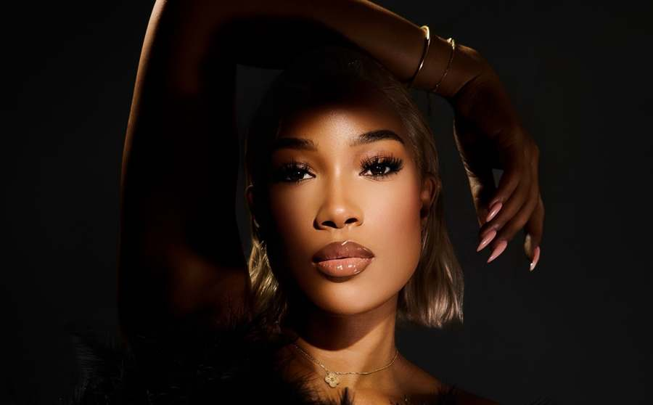
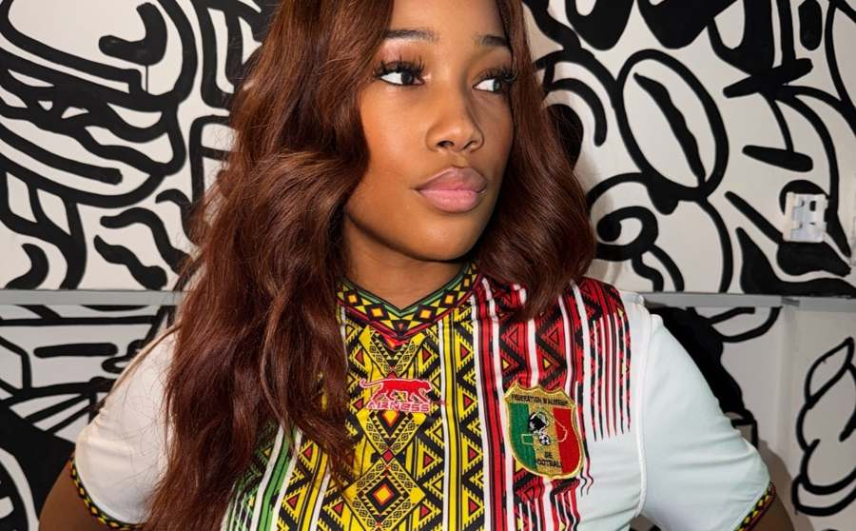
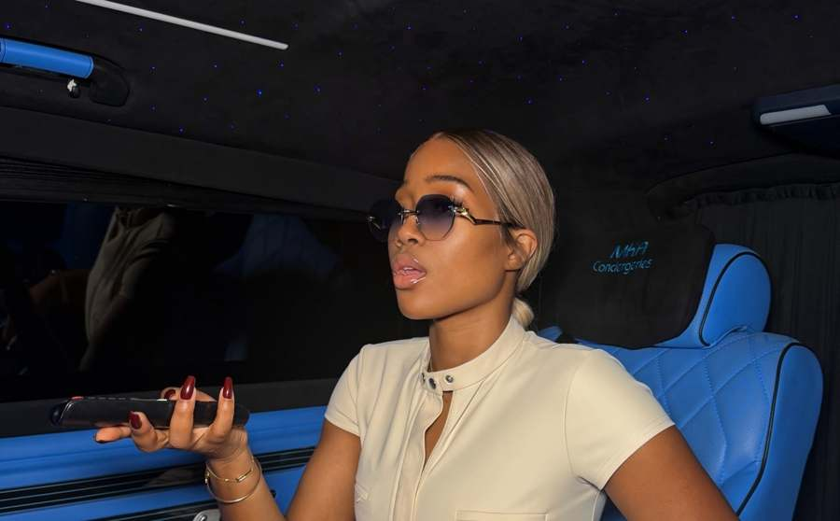
INSTAGRAM · JANVIER À OCTOBRE 2026
Ses quatre publications les plus aimées
6 067 j'aime
5 469 j'aime
4 608 j'aime
4 346 j'aime
31/01/2026
06/07/2026
09/01/2026
13/01/2026
Les 65 ans de sa maman
« This is Thirty »
« Bravo les aigles »
« La vie est une lutte »
« Ma première maison. » 90 commentaires.
Ses 30 ans. Record de commentaires : 170.
Soutien au Mali pendant la CAN.
Une tenue, une phrase forte.
Voir la publication →
Voir la publication →
Voir la publication →
Voir la publication →
Renée Mariame Konaté · LinkedIn et Instagram · analyse, veille et stratégie · octobre 2026
18

Slide 19
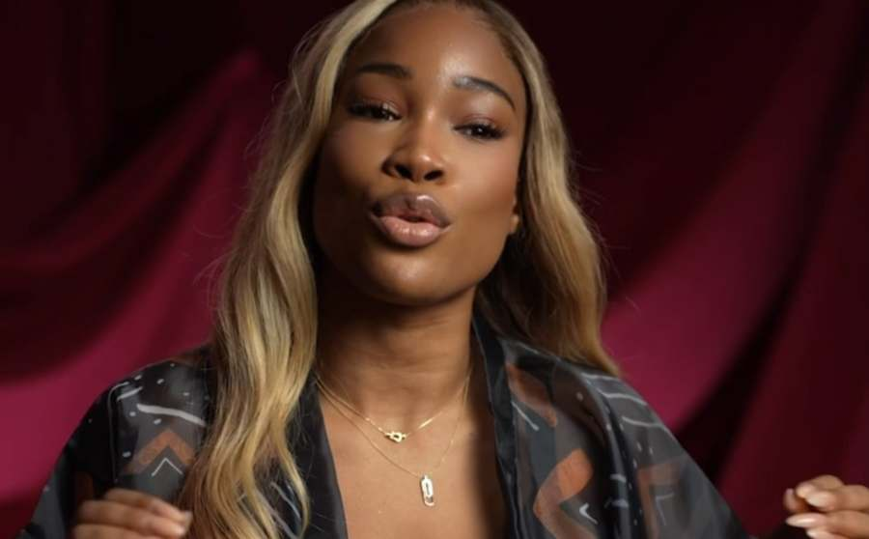
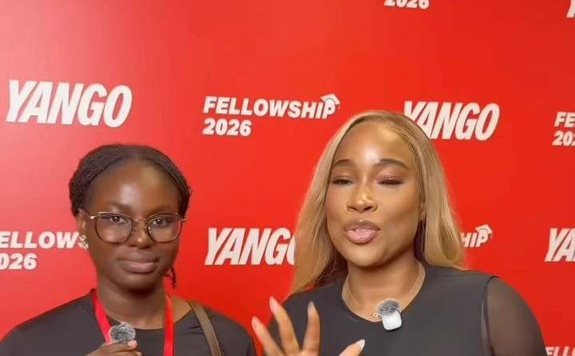
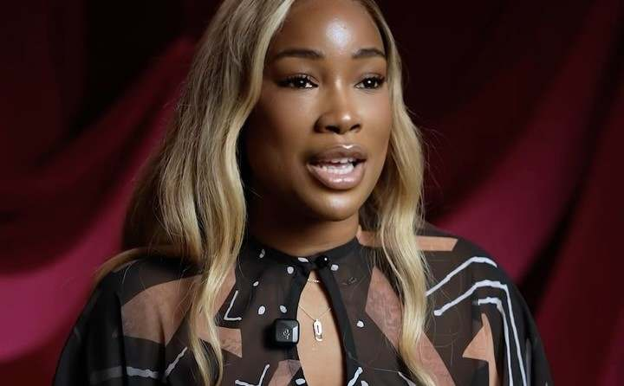
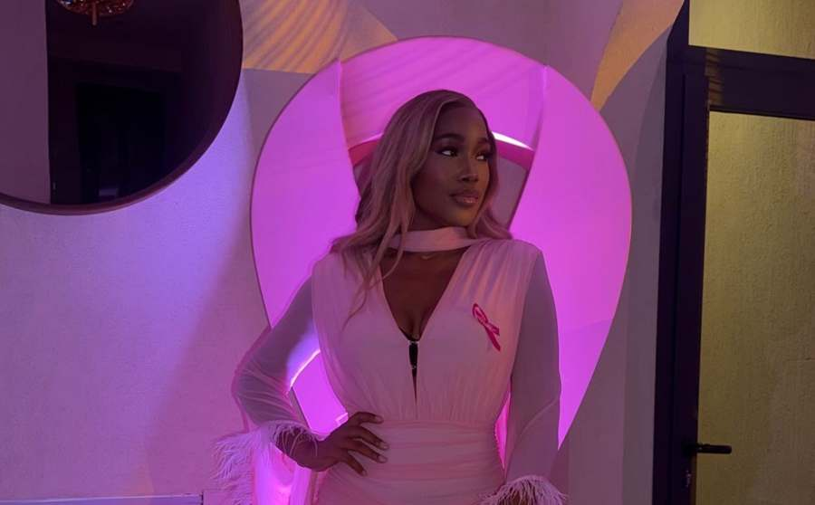
INSTAGRAM · JANVIER À OCTOBRE 2026
Ses quatre publications les moins aimées
230 j'aime
284 j'aime
358 j'aime
437 j'aime
20/09/2026
22/09/2026
18/09/2026
09/10/2026
MIRAGE (Traditions)
Yango Fellowship
SHADOW (Traditions)
Partenariat soin des femmes
Vidéo produit, un commentaire.
Un vrai sujet, en vidéo et sans elle à l'image.
Fiche produit en vidéo.
Message de marque en vidéo.
Voir la publication →
Voir la publication →
Voir la publication →
Voir la publication →
Renée Mariame Konaté · LinkedIn et Instagram · analyse, veille et stratégie · octobre 2026
19

Slide 20

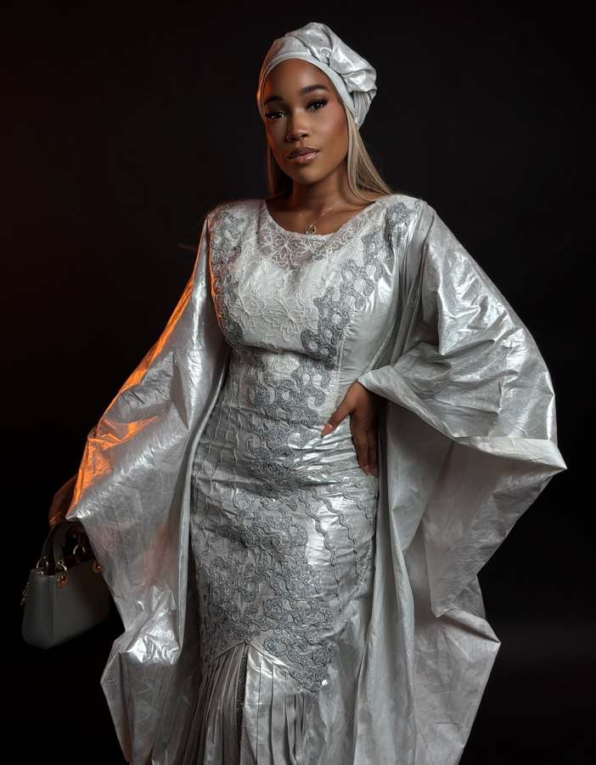
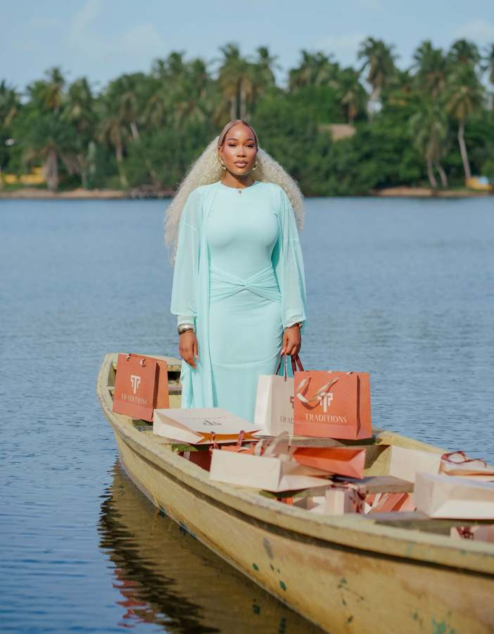
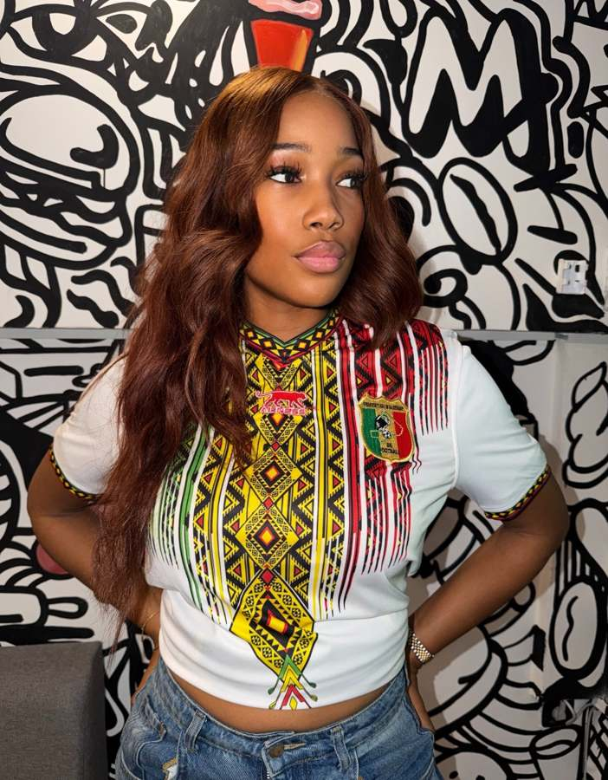
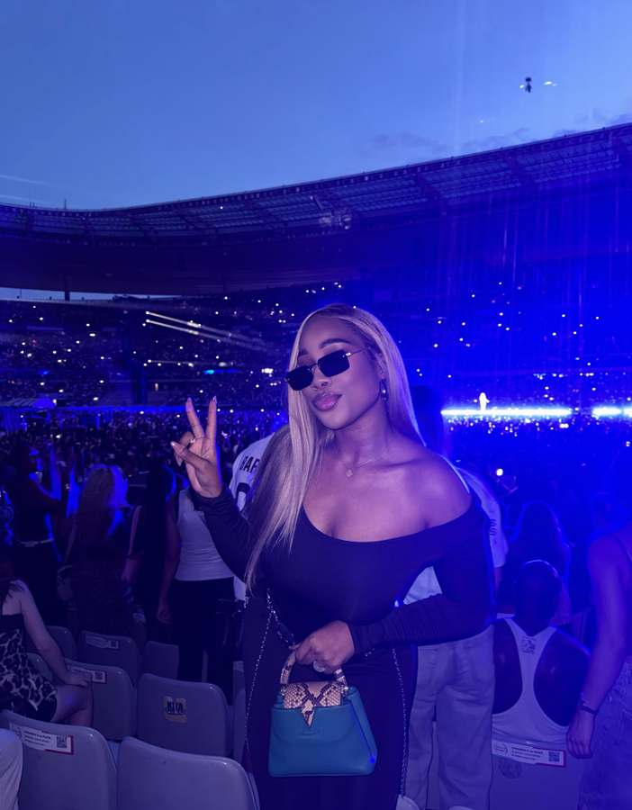
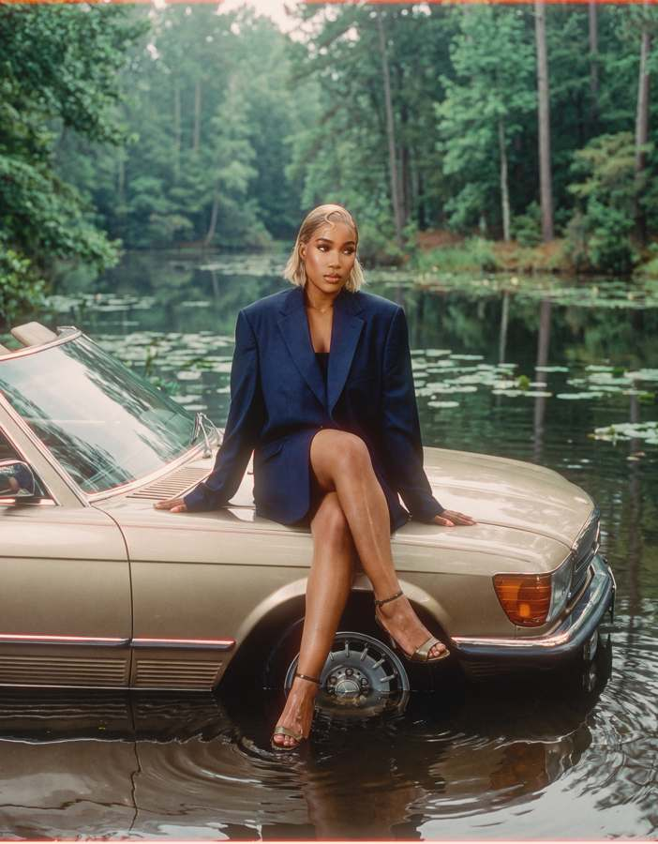
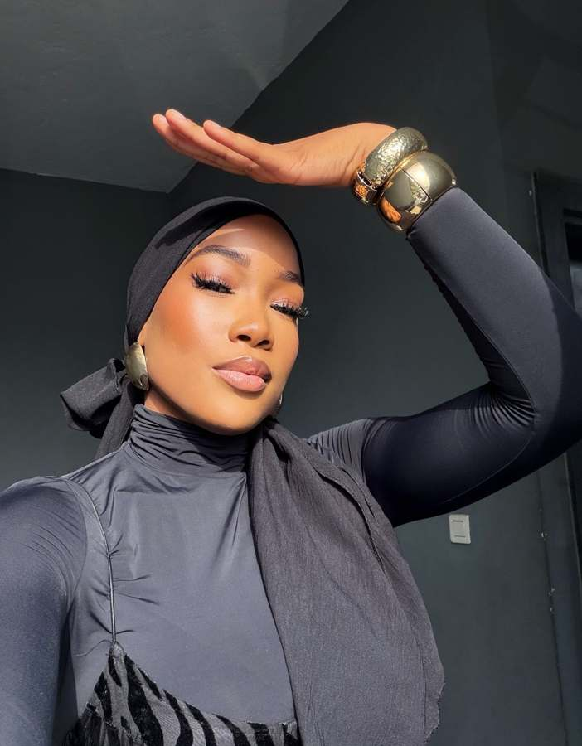
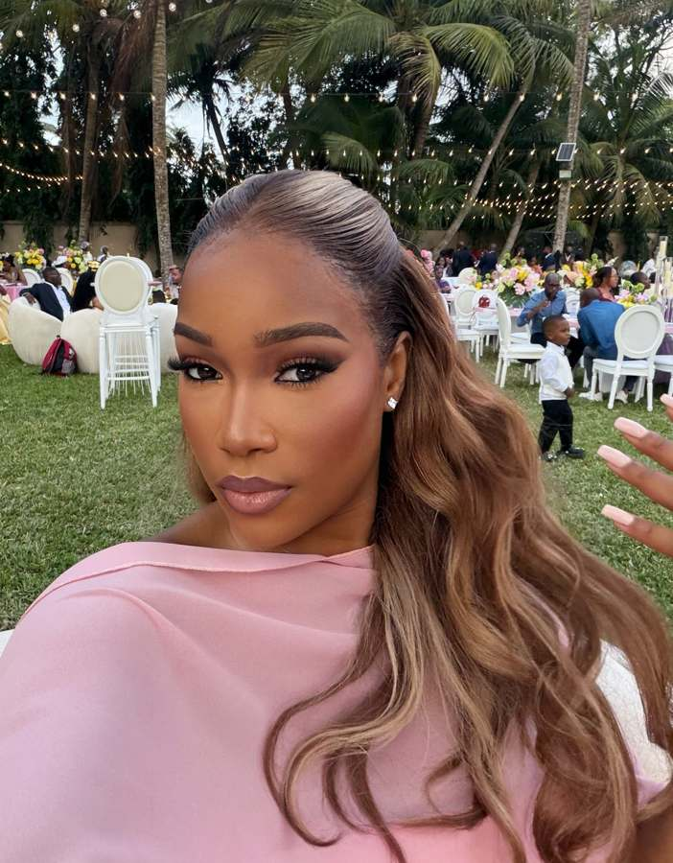
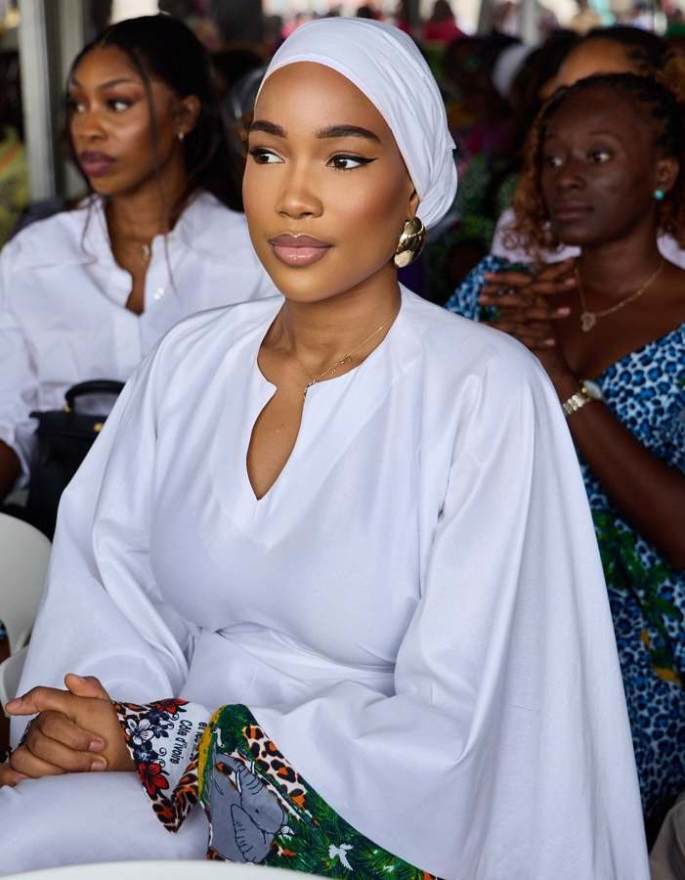
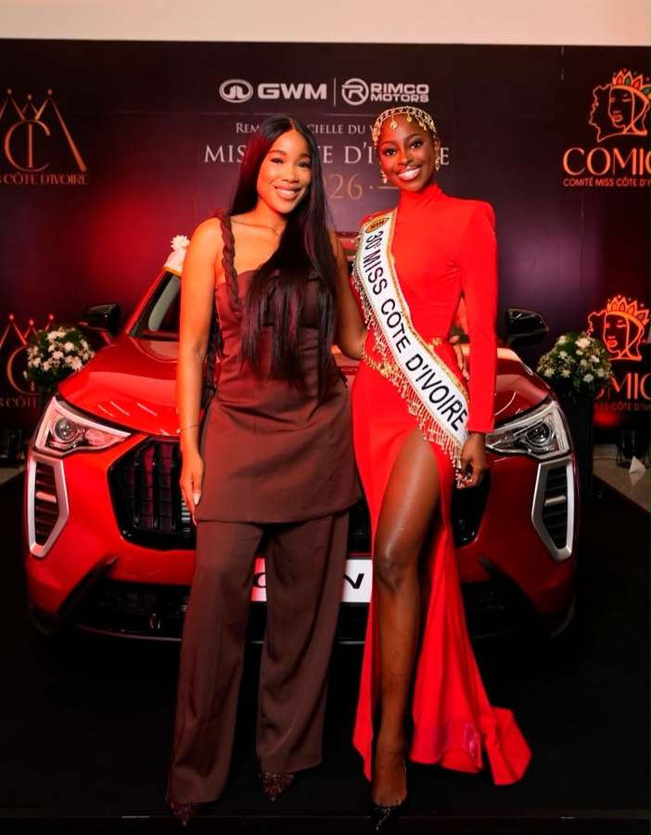
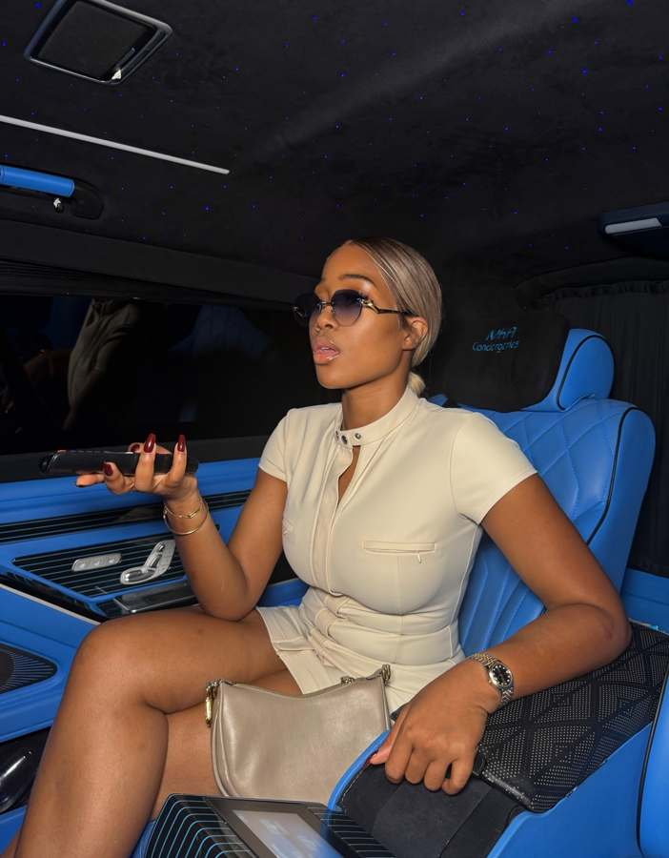
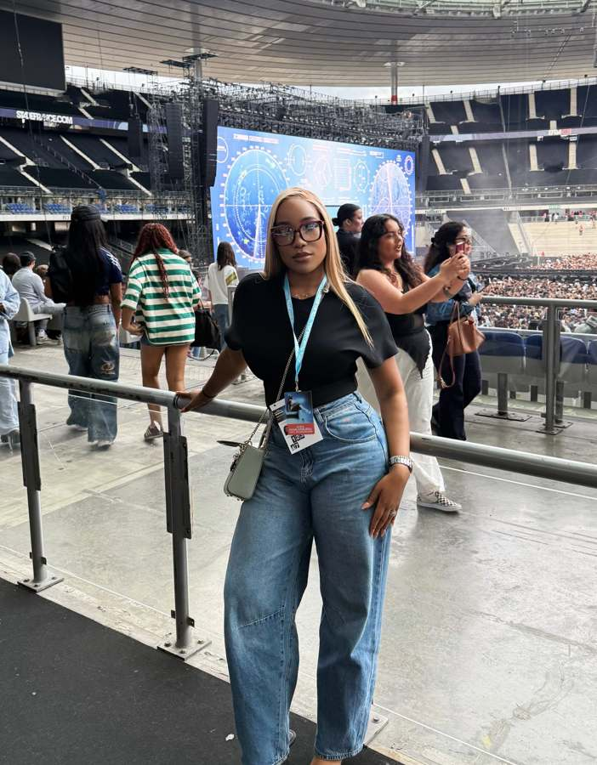
INSTAGRAM · UNE SÉLECTION DE SES PUBLICATIONS 2026
Son fil, en un coup d'œil
Renée Mariame Konaté · LinkedIn et Instagram · analyse, veille et stratégie · octobre 2026
20

Slide 21


INSTAGRAM · LECTURE
Instagram, en quatre constats
Elle est le sujet
Trop de vidéos produit depuis septembre
Ses publications personnelles font 2 à 3 fois mieux que les produits. Le public suit Renée avant de suivre ses marques.
La capsule Shades of Bogolan et les partenariats ont pris le fil. Les vidéos produits font 230 à 470 j'aime.
13 publications aux j'aime masqués
Ses prises de parole passent inaperçues
Coulisses, anniversaires, partenariats : impossible de les mesurer, et un signal moins clair pour les marques qui la sollicitent.
Animer, modérer, se tenir sur scène : 778 j'aime en médiane. Sur Instagram ce sujet porte peu ; sur LinkedIn, c'est le cœur.
Renée Mariame Konaté · LinkedIn et Instagram · analyse, veille et stratégie · octobre 2026
21

Slide 22
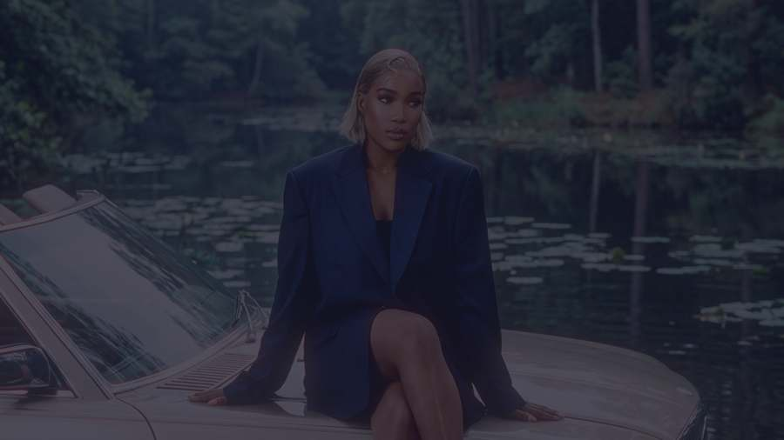
04
Veille
Cinq femmes médias et entrepreneures, comparées sur Instagram et LinkedIn.
Renée Mariame Konaté · LinkedIn et Instagram · analyse, veille et stratégie · octobre 2026
22

Slide 23
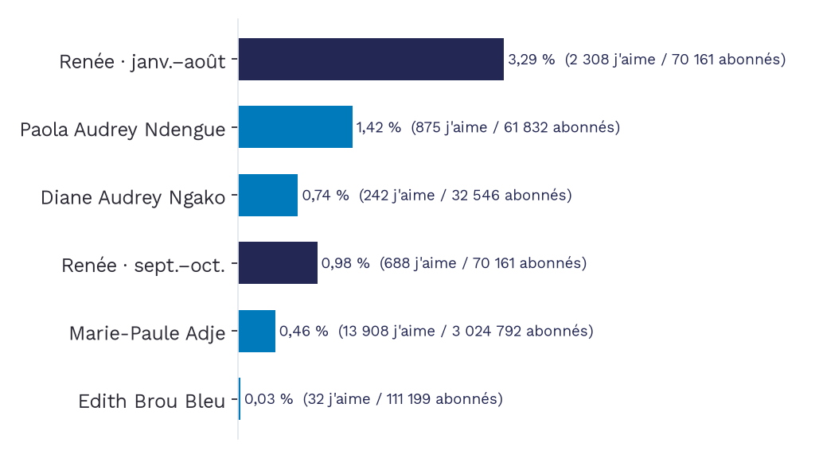

VEILLE · PART DES ABONNÉS QUI AIMENT UNE PUBLICATION (J'AIME MÉDIANS ÷ ABONNÉS)
Instagram : avant septembre, elle faisait mieux que ses pairs
À retenir
Avec 3,3 % de janvier à août, elle était devant Paola Audrey Ndengue (1,4 %), Diane Audrey Ngako (0,7 %) et Marie-Paule Adje (0,5 %). En septembre-octobre, elle retombe à 1 %.
Méthode : pour Renée, toutes ses publications ; pour les autres, leurs 12 dernières publications. À lire comme une tendance, pas comme un classement.
Renée Mariame Konaté · LinkedIn et Instagram · analyse, veille et stratégie · octobre 2026
23

Slide 24
VEILLE · LINKEDIN DEPUIS JANVIER 2026
LinkedIn : ses pairs y sont, elle pas encore
Profil | Abonnés LinkedIn | Publications depuis janv. | Interactions (médiane) | Ce qu'on en retient
Edith Brou Bleu | 312 758 | plus de 900 | 157 | Publie plusieurs fois par jour, extraits courts.
Marie-Karelle K. N. | 19 620 | 20 | 116 | Forbes 30 Under 30, peu de posts mais réguliers.
Leslie Ossété | 17 209 | 49 | 121 | Récits personnels et coulisses d'entrepreneure.
Paola Audrey Ndengue | 15 013 | 33 | 148 | Le profil le plus proche : média, marketing, télé.
Renée Mariame Konaté | 956 | 3 | 30 | Le potentiel est intact.
Paola Audrey Ndengue, animatrice télé et fondatrice comme elle, a 15 000 abonnés sur LinkedIn pour 61 832 sur Instagram. À Renée, il manque un rythme, pas une audience.
Renée Mariame Konaté · LinkedIn et Instagram · analyse, veille et stratégie · octobre 2026
24

Slide 25


VEILLE · PRATIQUES À IMPORTER
Ce qu'on peut leur reprendre
PAOLA AUDREY NDENGUE
EDITH BROU BLEU
Un pied dans chaque réseau
Recycler chaque prise de parole
Même voix sur Instagram et sur LinkedIn, avec un angle « métier » pour LinkedIn. C'est le modèle le plus direct pour Renée.
Chaque table ronde devient un court extrait avec une phrase forte en tête. Renée anime : elle a cette matière chaque mois.
MARIE-KARELLE K. N.
DIANE AUDREY NGAKO
Peu, mais à chaque fois une idée
Le carrousel qui raconte
20 publications en dix mois, toujours une conviction claire. La preuve qu'on n'a pas besoin de publier tous les jours.
11 de ses 12 dernières publications Instagram sont des carrousels : récit en images, très peu de vidéos produit.
Renée Mariame Konaté · LinkedIn et Instagram · analyse, veille et stratégie · octobre 2026
25

Slide 26

05
Stratégie
Instagram pour la femme, LinkedIn pour l'entrepreneure : une seule voix, deux usages.
Renée Mariame Konaté · LinkedIn et Instagram · analyse, veille et stratégie · octobre 2026
26

Slide 27
STRATÉGIE · CE QU'ELLE DOIT ÉVOQUER EN LIGNE
Un positionnement en une phrase
Renée Mariame Konaté construit des marques africaines qui modernisent l'héritage, et donne la parole aux femmes qui entreprennent.
Instagram : la femme
LinkedIn : l'entrepreneure
Malea : le pont
Sa vie, son style, ses proches, ses coulisses. Les marques y passent en invitées, pas en vitrine.
Ce qu'elle apprend en construisant Traditions, The Grill Factory et Tabalé, et ce qu'elle entend sur scène.
Chaque épisode alimente les deux réseaux : un extrait pour Instagram, une idée pour LinkedIn.
Renée Mariame Konaté · LinkedIn et Instagram · analyse, veille et stratégie · octobre 2026
27

Slide 28

STRATÉGIE · LES SUJETS DE PRISE DE PAROLE
Quatre thèmes, ancrés dans ce qui marche déjà
Ma vie d'entrepreneure
L'héritage modernisé
Instagram 40 % · LinkedIn 25 %
Instagram 25 % · LinkedIn 25 %
Coulisses, journées à rallonge, famille. Son meilleur sujet (2 724 j'aime en médiane).
Traditions et le bogolan racontés par la créatrice, avec son visage, et non en fiche produit.
Les femmes qui construisent
Image et communication
Instagram 15 % · LinkedIn 35 %
Instagram 20 % · LinkedIn 15 %
Ses animations, panels et invitées Malea : une idée, des noms cités, une question.
Son métier chez Tabalé : ce qu'elle voit des marques, un conseil concret par publication.
Renée Mariame Konaté · LinkedIn et Instagram · analyse, veille et stratégie · octobre 2026
28

Slide 29
STRATÉGIE · RYTHME ET RÈGLES
LinkedIn : deux publications par semaine, sans exception
Quand | Quoi
Mardi, 8 h – 10 h | Une idée : entrepreneuriat féminin, héritage, image de marque
Jeudi, 12 h – 14 h | Un récit : une animation, un épisode Malea, une coulisse Traditions
Une fois par mois | Un carrousel PDF (5 à 7 pages) tiré d'un post qui a marché
Les règles
1. Toujours une photo d'elle (scène, atelier, boutique). Pas de visuel sans visage.
2. Nommer les personnes et les marques, comme dans le post Bold Conversations.
3. Finir par une question, comme le 20 avril.
4. Garder ✨ et 🤍, deux émojis maximum par post.
5. Répondre aux commentaires dans l'heure qui suit.
6. Commenter 3 posts de pairs par semaine (Paola Audrey Ndengue, Edith Brou Bleu, Marie-Karelle K. N.).
Renée Mariame Konaté · LinkedIn et Instagram · analyse, veille et stratégie · octobre 2026
29

Slide 30
STRATÉGIE · RYTHME ET RÈGLES
Instagram : rendre le fil à Renée
Par semaine | Quoi
2 carrousels | Elle, ses tenues, ses moments : son format fort (2 393 j'aime)
1 vidéo | Une coulisse avec elle à l'image, pas un produit seul
Stories chaque jour | Produits Traditions, Grill Factory, partenariats
Les règles
1. Pas plus d'une vidéo produit sur trois publications.
2. Les capsules Traditions passent en publication partagée avec @__.traditions.__, avec elle portant la pièce.
3. Publier entre 18 h et 20 h, son créneau habituel.
4. Afficher les j'aime, surtout sur les partenariats : c'est sa preuve d'influence auprès des marques.
5. Ajouter à la bio une ligne qui dit qui elle est et un lien vers LinkedIn.
Renée Mariame Konaté · LinkedIn et Instagram · analyse, veille et stratégie · octobre 2026
30

Slide 31
STRATÉGIE · CE QU'ON MESURE, ET COMMENT
Les objectifs à fin janvier 2027
Indicateur | Aujourd'hui | Objectif fin janvier 2027 | Comment le mesurer
Abonnés LinkedIn | 956 | 1 500 | Profil, chaque lundi
Publications LinkedIn | 3 en dix mois | 2 par semaine (≈ 26) | Calendrier tenu
Interactions LinkedIn (médiane) | 30 | 80 | Relevé mensuel des posts
J'aime Instagram (médiane mensuelle) | 503 en octobre | 1 800 (niveau janvier-août) | Relevé mensuel
Vues des vidéos Instagram (médiane) | 10 900 | 20 000 | Statistiques du compte
Part de vidéos produit dans le fil | 12 publications sur 17 | 1 sur 3 au maximum | Calendrier tenu
Il nous manque ses statistiques privées (portée, visites du profil, nouveaux abonnés) : à récupérer dans son application pour fixer la base exacte.
Renée Mariame Konaté · LinkedIn et Instagram · analyse, veille et stratégie · octobre 2026
31

Slide 32

06
Prêt à valider
Profil réécrit, cinq publications et le calendrier des deux prochaines semaines.
Renée Mariame Konaté · LinkedIn et Instagram · analyse, veille et stratégie · octobre 2026
32

Slide 33
PRÊT À VALIDER · PROFIL
LinkedIn : le titre et le résumé
AVANT
APRÈS (PROPOSITION)
Titre :
Entrepreneure | Consultante en communication | Animatrice TV | Business, image & impact féminin
Résumé (début) :
Renée Mariame Konaté est entrepreneure, consultante en communication et animatrice télé basée en Côte d'Ivoire. Elle accompagne des marques, institutions et projets dans la structuration de leur image…
Titre :
Fondatrice Tabalé Consulting · Directrice artistique Traditions · Animatrice LIFE TV et voix du podcast Malea · Image de marque et entrepreneuriat féminin
Résumé (début, à la première personne) :
Je construis des marques à Abidjan : Traditions, maison de mode qui fait vivre le bogolan autrement, The Grill Factory, et Tabalé Consulting, qui aide les marques et les institutions à soigner leur image. À l'antenne de LIFE TV et dans Malea, je donne la parole aux femmes qui entreprennent. ✨
Renée Mariame Konaté · LinkedIn et Instagram · analyse, veille et stratégie · octobre 2026
33

Slide 34
PRÊT À VALIDER · PROFIL
Instagram : la bio
AVANT
APRÈS (PROPOSITION)
📺@lifetvofficiel | @malea_podcast
🌯 @the.grillfactory
👩🏽‍💻@tabaleconsulting
👗@__.traditions.__ @latelierbytraditions
Liens : site Traditions, Mon Carnet d'entrepreneure, YouTube, Malea épisode 13, Apple Podcasts
Entrepreneure à Abidjan · je fais vivre l'héritage autrement ✨
📺 @lifetvofficiel · 🎙️ @malea_podcast
👗 @__.traditions.__ · 🌯 @the.grillfactory
👩🏽‍💻 @tabaleconsulting
Liens : Traditions, Malea (page du podcast), Mon Carnet d'entrepreneure, LinkedIn, contact pour animation et conseil
Renée Mariame Konaté · LinkedIn et Instagram · analyse, veille et stratégie · octobre 2026
34

Slide 35



PRÊT À VALIDER · MARDI 27 OCTOBRE, 8 H 30
Post LinkedIn n° 1 · le Yango Fellowship, repris pour LinkedIn
Renée Mariame Konaté
Mardi 27 octobre 2026 · 8 h 30
24 talents. 6 pays africains. Plus de 600 candidatures. 🌍
J'ai assisté au Yango Fellowship Pitch Day à Abidjan. Après 12 semaines d'accompagnement, 24 jeunes ont défendu des solutions concrètes, souvent grâce à la technologie et à l'IA.
Ce que j'en retiens, en tant qu'entrepreneure :
→ le talent est là, les idées aussi ;
→ ce qui fait la différence, c'est l'accompagnement et l'accès aux bonnes personnes ;
→ un jury qui fait des retours francs vaut parfois plus qu'un prix.
Bravo aux 24 Fellows. 🤍
Selon vous, qu'est-ce qui manque le plus à un jeune entrepreneur ici : l'argent, le réseau ou le temps ?
Visuel : une photo d'elle au Pitch Day (à choisir dans sa publication Instagram du 22 septembre).
Pourquoi ce post
Sur Instagram, ce sujet a fait 284 j'aime : il n'était pas au bon endroit. Sur LinkedIn, il touche exactement son public d'affaires. Chiffres repris de sa propre légende.
Renée Mariame Konaté · LinkedIn et Instagram · analyse, veille et stratégie · octobre 2026
35

Slide 36

PRÊT À VALIDER · JEUDI 29 OCTOBRE, 12 H 30
Post LinkedIn n° 2 · ce que le bogolan m'apprend du branding
Renée Mariame Konaté
Jeudi 29 octobre 2026 · 12 h 30
On me demande souvent comment moderniser une marque héritée sans la trahir.
Avec Shades of Bogolan, la dernière capsule de Traditions, nous avons pris le bogolan et nous l'avons posé sur de la mousseline, de l'organza, du mesh.
Le motif change de matière. Il ne change pas d'identité.
C'est exactement ce que je dis aux marques que j'accompagne chez Tabalé :
→ gardez ce qui vous rend reconnaissable ;
→ changez tout le reste, avec méthode ;
→ et montrez qui est derrière.
Trois silhouettes : SHADOW, MIRAGE, AURA. ✨
Quelle marque africaine a, selon vous, le mieux réussi ce passage ?
Visuel : Renée portant une pièce de la capsule (photo à fournir) ; à défaut, le visuel de lancement.
Pourquoi ce post
Il relie ses deux métiers (créatrice et conseil) et parle de la marque sans en faire une publicité. Faits repris de sa légende du 18 septembre.
Renée Mariame Konaté · LinkedIn et Instagram · analyse, veille et stratégie · octobre 2026
36

Slide 37

PRÊT À VALIDER · MARDI 3 NOVEMBRE, 8 H 30
Post LinkedIn n° 3 · présenter Malea à son public d'affaires
Renée Mariame Konaté
Mardi 3 novembre 2026 · 8 h 30
Je n'en ai presque jamais parlé ici : j'anime un podcast. 🎙️
Malea, ce sont des conversations authentiques, inspirantes et libératrices, avec des femmes et des hommes qui construisent.
Pourquoi un podcast quand on dirige déjà plusieurs marques ?
Parce que j'apprends plus en une heure d'écoute qu'en une semaine de réunions.
Et parce qu'on manque encore de miroirs pour celles qui se lancent.
L'épisode 13, « Ma vie au service des autres », est sur YouTube et Apple Podcasts. Le lien est en commentaire.
Qui aimeriez-vous entendre dans un prochain épisode ?
Visuel : une photo d'elle au micro (à fournir), ou une photo de modération.
Pourquoi ce post
Malea n'a que 1 993 abonnés sur Instagram : LinkedIn est le canal pour lui trouver un public professionnel. Phrases sur ses motivations à faire valider par elle.
Renée Mariame Konaté · LinkedIn et Instagram · analyse, veille et stratégie · octobre 2026
37

Slide 38





PRÊT À VALIDER · VENDREDI 30 OCTOBRE, 19 H
Instagram · carrousel « Mes cinq casquettes »
Légende proposée
Pourquoi
Les gars, on me demande souvent comment je fais tout ça 😌 Voici mes cinq casquettes, et ce que chacune m'apprend. Swipe jusqu'au bout, la cinquième est la plus personnelle 🤍 #reneemariame #entrepreneure #abidjan
Le carrousel est son format fort, elle est à l'image sur chaque page, et ses marques sont présentes sans être vendues.
Renée Mariame Konaté · LinkedIn et Instagram · analyse, veille et stratégie · octobre 2026
38

Slide 39
PRÊT À VALIDER · PREMIER LOT
Le calendrier des deux prochaines semaines
Date | Réseau | Publication | Statut
Lun. 26 oct. | LinkedIn | Mise à jour du titre, du résumé et de la section « À la une » | À valider
Mar. 27 oct. · 8 h 30 | LinkedIn | Post n° 1 · Yango Fellowship | À valider
Jeu. 29 oct. · 12 h 30 | LinkedIn | Post n° 2 · le bogolan et le branding | À valider
Ven. 30 oct. · 19 h | Instagram | Carrousel « Mes cinq casquettes » + nouvelle bio | À valider
Mar. 3 nov. · 8 h 30 | LinkedIn | Post n° 3 · Malea | À valider
Mer. 4 nov. · 19 h | Instagram | Coulisse en vidéo, elle à l'image (tournage LIFE TV ou atelier) | Tournage à prévoir
Jeu. 5 nov. · 12 h 30 | LinkedIn | Un conseil d'image de marque tiré de son travail chez Tabalé | À écrire avec elle
Rien n'est publié sans son accord écrit.
Renée Mariame Konaté · LinkedIn et Instagram · analyse, veille et stratégie · octobre 2026
39

Slide 40

COMMENT CE DOCUMENT A ÉTÉ FAIT
Méthode et limites
Ce qui a été relevé
Ce qui manque
Profil et publications LinkedIn du 1er janvier au 23 octobre 2026 (3 publications, 2 partages).
Profil Instagram et 101 publications 2026, dont 88 de son compte et 13 partagées avec d'autres comptes.
Profils et dernières publications de cinq pairs sur Instagram et LinkedIn.
Les mesures : réactions, commentaires et partages sur LinkedIn ; j'aime, commentaires et vues sur Instagram. On compare des médianes pour ne pas se laisser tromper par une publication exceptionnelle.
Ses statistiques privées : portée, visites, nouveaux abonnés, enregistrements et partages Instagram.
Les 13 publications aux j'aime masqués ne sont pas comptées dans les médianes.
Les sujets ont été classés par nos soins à la lecture de chaque légende.
Les pairs ont été choisis par nos soins ; la comparaison peut être refaite sur une liste qu'elle valide.
Renée Mariame Konaté · LinkedIn et Instagram · analyse, veille et stratégie · octobre 2026
40

Slide 41

Construire des marques. Porter des voix.
La suite : valider le premier lot, puis un relevé tous les mois.
linkedin.com/in/ren%C3%A9e-mariame-konate-a55928b1
@renee_mariame
Renée Mariame Konaté · LinkedIn et Instagram · analyse, veille et stratégie · octobre 2026
41

